Slide 1
Августовский педагогический совет 2018 года Тема площадки «Формирование инициативы и самостоятельности детей дошкольного возраста как становление культурных и образовательных практик ДО» «ЭКСПЕРЕМЕНТИРОВАНИЕ КАК СРЕДСТВО РАЗВИТИЯ ДЕТСКОЙ ИНИНЦИАТИВЫ И САМОСТОЯТЕЛЬНОСТИ У ДОШКОЛЬНИКОВ»
МБДОУ «Чечеульский детский сад с приоритетным осуществлением деятельности по физическому развитию детей»
Составила:
Старший воспитатель
яковлева о. а.

Slide 2
В ФГОС ДО
МБДОУ «Чечеульский детский сад с приоритетным осуществлением деятельности по физическому развитию детей»
В Конституции Российской Федерации, в «Концепции модернизации российского образования», в Законе Российской Федерации «Об образовании в РФ»
и других нормативных документах Российской Федерации сформулирован социальный заказ государства системе образования: воспитание инициативного, ответственного человека, готового самостоятельно принимать решения в ситуации выбора.
указывается, что одним из основных принципов дошкольного образования является поддержка детей в различных видах деятельности на протяжении всего периода дошкольного детства.
Поддержка инициативы является условием, необходимым для создания социальной ситуации развития детей.

Slide 3
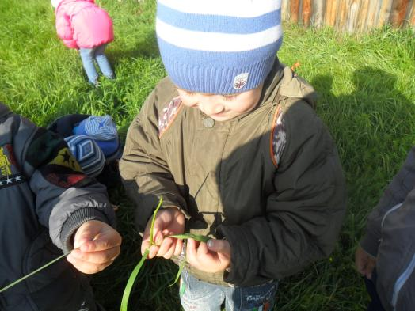
Самостоятельность -
МБДОУ «Чечеульский детский сад с приоритетным осуществлением деятельности по физическому развитию детей»
это осуществление самим ребенком
какой – то деятельности, делание,
процесс, без посторонней помощи.

Slide 4
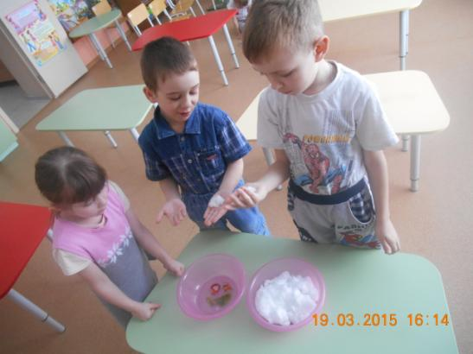
Инициатива -
МБДОУ «Чечеульский детский сад с приоритетным осуществлением деятельности по физическому развитию детей»
это такое свойство характера,
когда происходит толчок,
запуск деятельности.

Slide 5
МБДОУ «Чечеульский детский сад с приоритетным осуществлением деятельности по физическому развитию детей»
«Дети любят искать, сами находить. В этом их сила…»
А. Эйнштейн
«Прежде чем дать знание, надо научить думать, воспринимать, наблюдать»
В. А. Сухомлинский

Slide 6
Цель: создать условия для формирования инициативы и самостоятельности у дошкольников.
МБДОУ «Чечеульский детский сад с приоритетным осуществлением деятельности по физическому развитию детей»
Задачи:
формировать потребность в совместной деятельности со сверстниками;
развивать речь детей как средство общения, целенаправленность и саморегуляцию;
воспитывать культуру общения со сверстниками, вежливость, доброжелательность, ответственность.

Slide 7
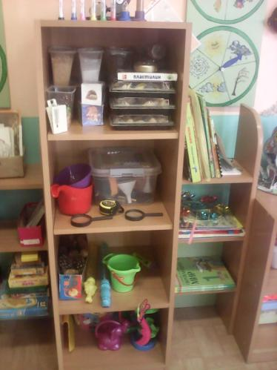
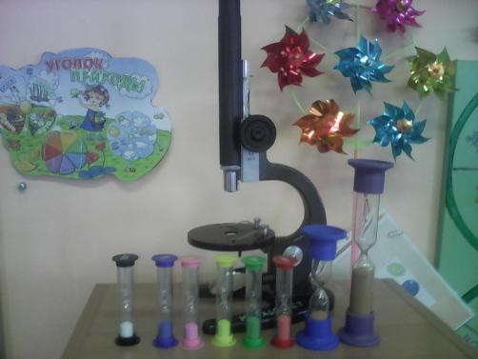
Развивающая среда
МБДОУ «Чечеульский детский сад с приоритетным осуществлением деятельности по физическому развитию детей»
Уголок экспериментирования

Slide 8
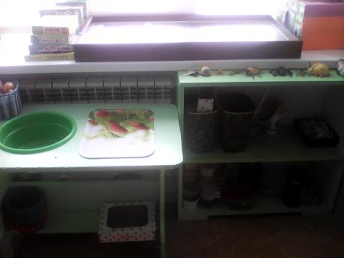
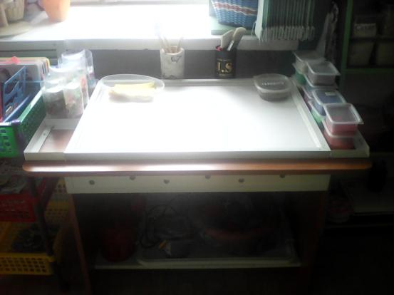
Развивающая среда
МБДОУ «Чечеульский детский сад с приоритетным осуществлением деятельности по физическому развитию детей»
Уголок воды и песка

Slide 9
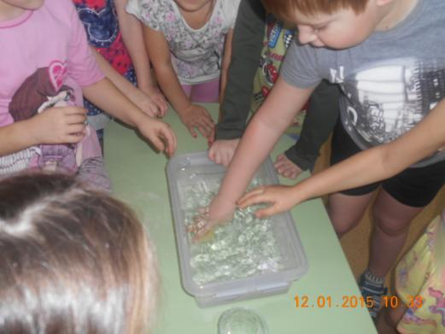
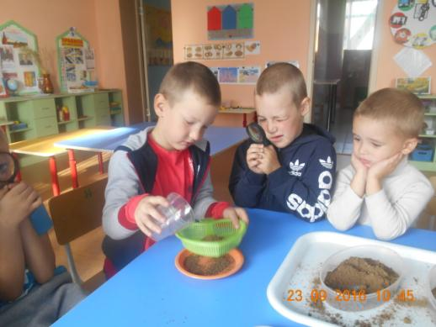
МБДОУ «Чечеульский детский сад с приоритетным осуществлением деятельности по физическому развитию детей»
Опыты и эксперименты с водой и песком

Slide 10
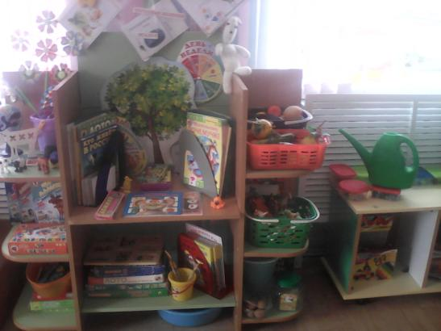
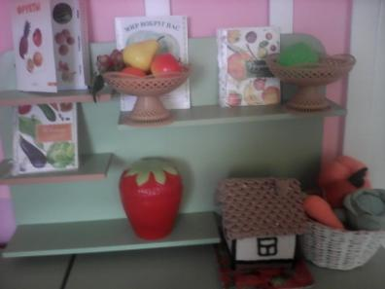
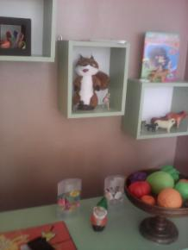
Развивающая среда
МБДОУ «Чечеульский детский сад с приоритетным осуществлением деятельности по физическому развитию детей»
Экологический уголок

Slide 11
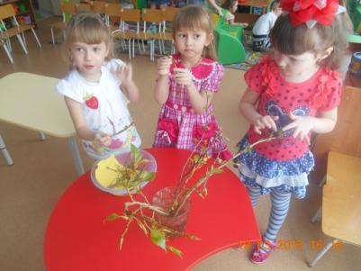
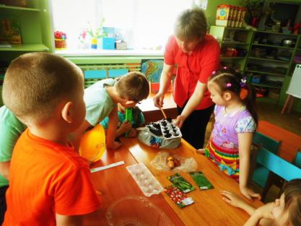
МБДОУ «Чечеульский детский сад с приоритетным осуществлением деятельности по физическому развитию детей»
Эксперименты с растениями

Slide 12
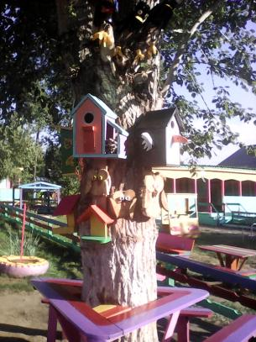
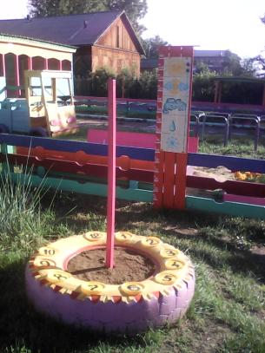
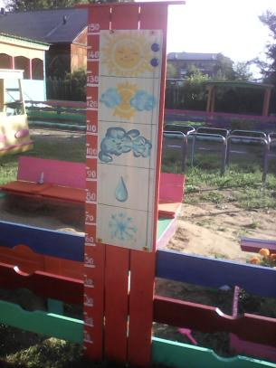
Развивающая среда
МБДОУ «Чечеульский детский сад с приоритетным осуществлением деятельности по физическому развитию детей»
Уголки на прогулочных участках

Slide 13
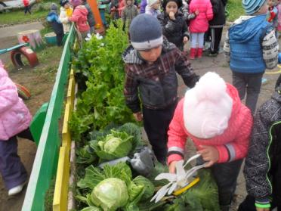
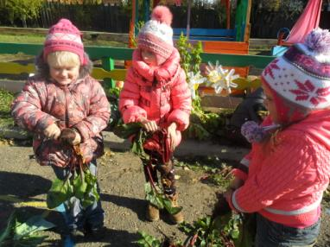
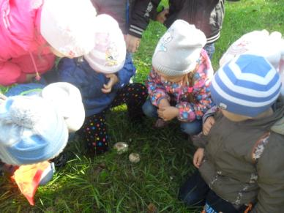
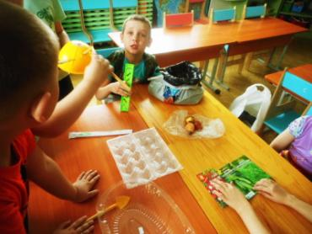
МБДОУ «Чечеульский детский сад с приоритетным осуществлением деятельности по физическому развитию детей»
«Веселый огород»

Slide 14
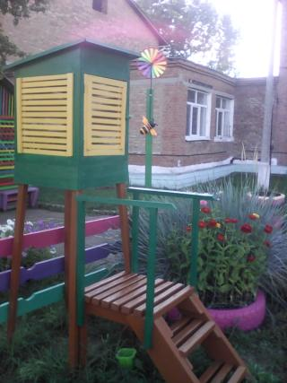
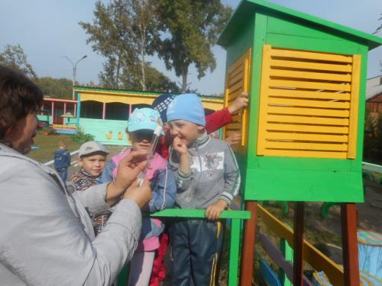
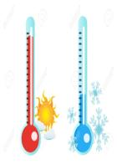
Развивающая среда
МБДОУ «Чечеульский детский сад с приоритетным осуществлением деятельности по физическому развитию детей»
Уголки на прогулочных участках

Slide 15
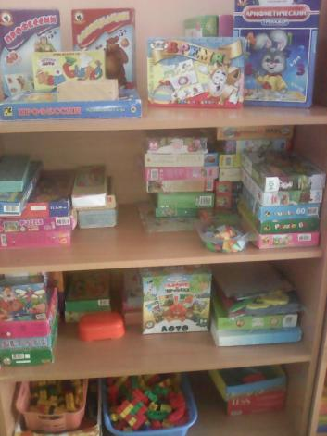
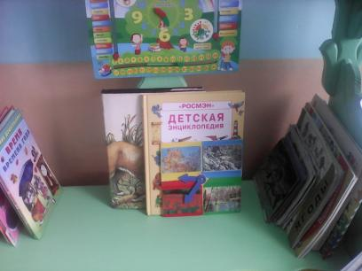
Развивающая среда
МБДОУ «Чечеульский детский сад с приоритетным осуществлением деятельности по физическому развитию детей»
Уголки с литературой и картотеками игр - экспериментов

Slide 16
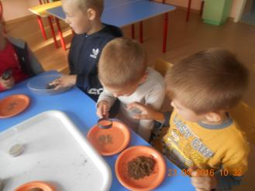
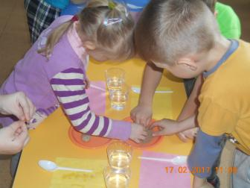
«Многим даже в голову не приходит, что исследователь формируется не на третьем десятке лет собственной жизни, когда поступает в аспирантуру, а значительно раньше того времени, когда родители впервые приведут его в детский сад» А. И. Савенков
МБДОУ «Чечеульский детский сад с приоритетным осуществлением деятельности по физическому развитию детей»

Slide 17
МБДОУ «Чечеульский детский сад с приоритетным осуществлением деятельности по физическому развитию детей»

Slide 18
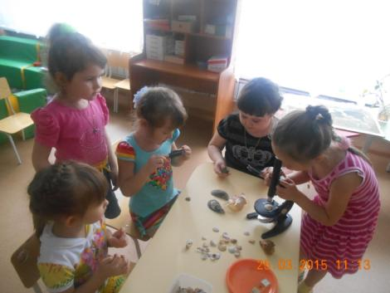
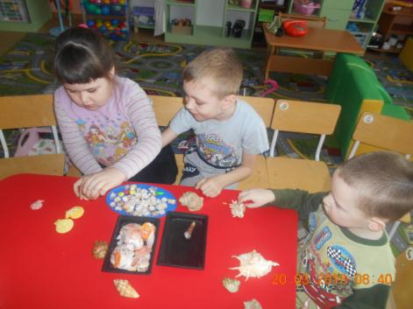
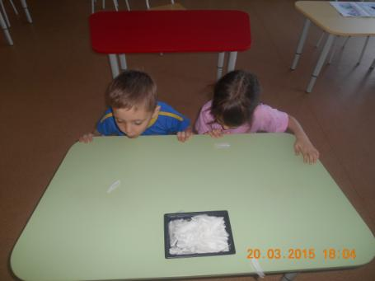
МБДОУ «Чечеульский детский сад с приоритетным осуществлением деятельности по физическому развитию детей»
Самостоятельная экспериментальная деятельность

Slide 19
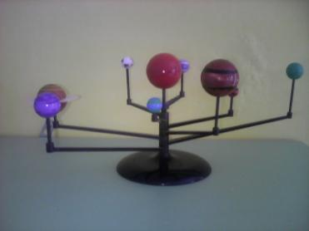
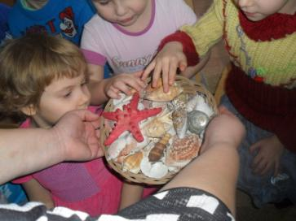
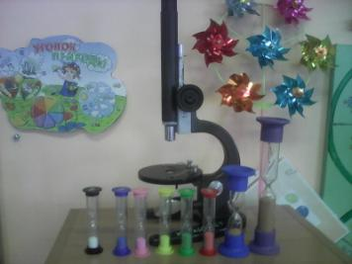
Оборудование и материалы.
МБДОУ «Чечеульский детский сад с приоритетным осуществлением деятельности по физическому развитию детей»

Slide 20
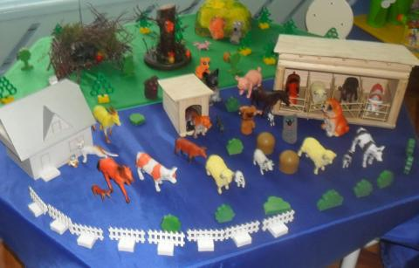

Slide 21
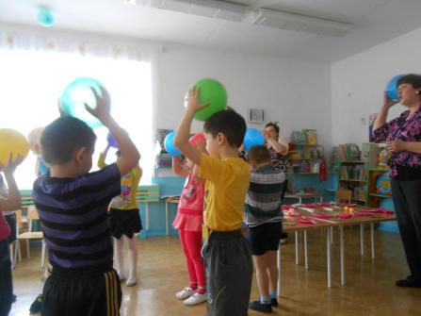
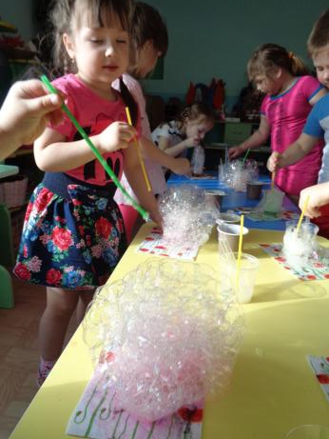
МБДОУ «Чечеульский детский сад с приоритетным осуществлением деятельности по физическому развитию детей»

